Slide 1
Die Klasse
„Object“

Slide 2
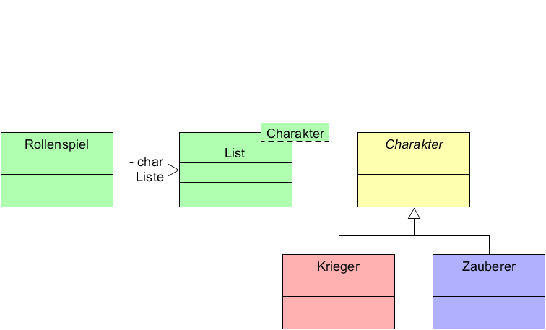
Beispiel: Projekt mit Vererbung

Slide 3
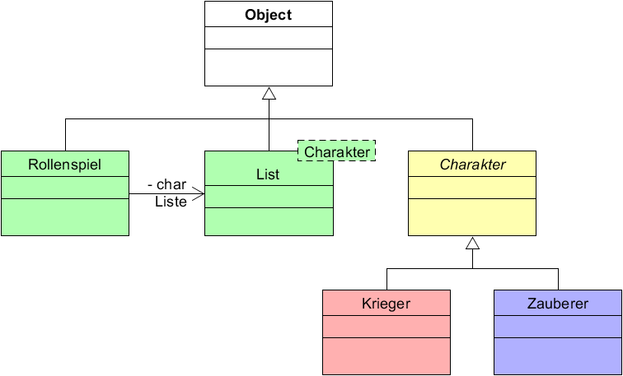
Java: Jede Klasse erbt von „Object“

Slide 4
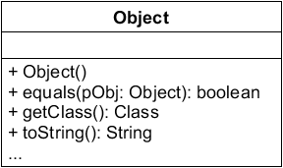
Klasse Object
Oberklasse aller Klassen in Java
Wird automatisch als Oberklasse gesetzt,
wenn keine andere Oberklasse angegeben wird.
Stellt einige Methoden zur Verfügung,
die dadurch alle Klassen haben:

Slide 5
Methoden der Klasse Object
boolean equals(pObj: Object)
für den inhaltlichen Vergleich von Objekten
Class getClass()
gibt die Klasse eines Objekts zurück
String toString()
gibt einen Text zurück, der das Objekt beschreibt
(und noch einige weitere)
Man kann diese Methoden in jeder Klasse überschreiben, d.h. für die Klasse anpassen.

Slide 6
Nutzen der Klasse Object
1. Jede Klasse hat die Methoden der Klasse Object.
2. Man kann man die Klasse Object für
Datenstrukturen verwenden:
public class Beispiel
{
private List<Object> listeFürAlles;
...
In diese Liste kann man Objekte jeder beliebigen Klasse einfügen, z.B. Krieger, Zauberer, aber auch Sprites, Konten, Mitarbeiter, Gabelstapler usw.
Ob diese Flexibilität nützlich ist, ist jedoch fraglich.

Slide 7
Autor / Quellen
Autor:
Christian Pothmann (cpothmann.de)
Freigegeben unter CC BY-NC-SA 4.0, Juni 2021

